Slide 1
Enemy Slasher
2018182004 김나현
2018180015 류연우
2018180017 박기정
Notes:
인사
종합설계기획발표
발표자, 팀원 소개

Slide 2
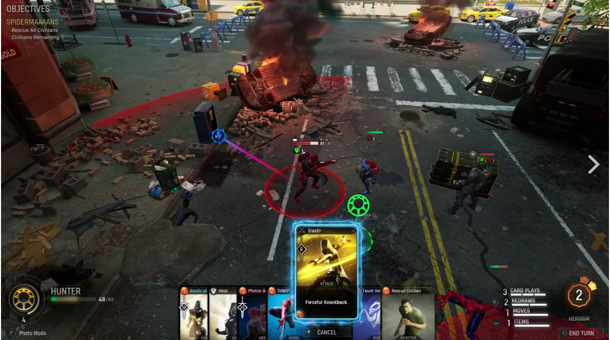
제목 – Enemy Slasher
장르 – 턴제 RPG
개요 – 턴마다 진행되며
한정된 카드를 적절히 활용하여
적 몬스터를 잡고
스테이지를 클리어하는 게임
예시 게임 - 마블 미드나잇 선즈
Notes:
제목선정의 이유
장르선택의 이유
턴제 RPG가 뭐냐?
‘뭐가’ 턴마다 진행되냐?
아래 써있는게 ‘진행’이다
동영상재생
전체화면 f
음소거 m
재생/정지 space

Slide 3
목차
1. 환경분석 / 연구 목적 (4p)
2. 기술 / 중점 연구분야 (5p)
3. 게임소개 및 특징 (7p)
4. 게임 진행 (8p)
5. 조작법 (9p)
6. 타 게임과의 비교 (10p)
7. 개발 환경 (12p)
8. 역할 분담 (13p)
9. 개인별 준비 현황 (14p)
10. 일정 (15p)
Notes:
목차
간단하게 읽거나 설명을 한다.
1 : 환경분석, 연구목적
2 : 기술 중점 연구분야
3~5 : 게임 소개
6 : 타 게임과의 비교
7 : 개발 환경
8~9 : 역할분담과 준비현황
10 : 일정

Slide 4

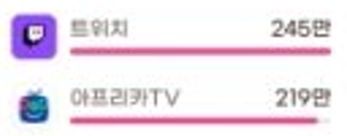






환경 분석 / 연구 목적
한판한판은 짧고 정복까지 걸리는 시간은 긴 게임
인터넷 방송의 영향력이 커지고 있으므로 방송하기 좋은 게임
분
시간
평균 약 24분
평균 97시간
Notes:
롤은 출처 필요. 개발자 패치노트 등 참고
나머지는 최대 플레이 시간이 정해져있음
---------------------------------------
써있는 특징의 게임이 유행할 이유는 무엇인가?
근거
@@@게임 한 판에 걸리는 시간
롤 : 리그오브 그래프 사이트 통계에 항복할 경우 30분, 안 하면 3~4분 길어짐.
배그 : 자기장 때문에 32분을 넘길 수 없다.
에펙 : 맵 4개중 제일 긴 맵의 경우 22분 15초임. 배그랑 동일한 이유.
폴가이즈 : 한 맵의 최대 시간은 3분, 게임은 3~6판을 함. 최대 18분. 같은 이유.
각 게임 별 정복까지~~~~
출처는 How long to beat
롤의 경우 오래되서 1423시간.
배그 : 129
에펙 : 140
폴게이즈 : 24
‘모바일’ 한달 이용 고객 수(MAU) 22년 6월 : 동영상, 방송 플랫폼 이용자 수가 늘어나고있다.
~이에 대한 근거로 비교할 자료가 필요하다.
~게임 영상의 수요가 늘어나고 있다는 증거가 필요. – 있으면 좋다. 필수는 아님. – 탑승을 하자.
~이러한 이유로 이러한 게임이 유행할 것이다.

Slide 5
기술 / 중점 연구분야
멀티 플레이
WSAAsyncSelect 모델 을 이용한 멀티 플레이 구현
AI
MLP를 이용한 NPC의 행동 가중치 모델 생성
적절한 타겟을 고르기 위한 clustering 알고리즘
적절한 위치로 이동하기 위한 A*알고리즘 (path finder)
Notes:
WSAAsyncSelect 모델 이야기
선택 이유
이 모델의 장단점.
비교점.
MLP 이야기 – 그래서 MLP가 뭐냐
사용하는 이유
왜 퍼셉트론은 안되고
딥러닝은 안 하는지.
적합한 카드 사용 AI
사거리 안에서 타겟 설정
없으면 이동 후 사용

Slide 6
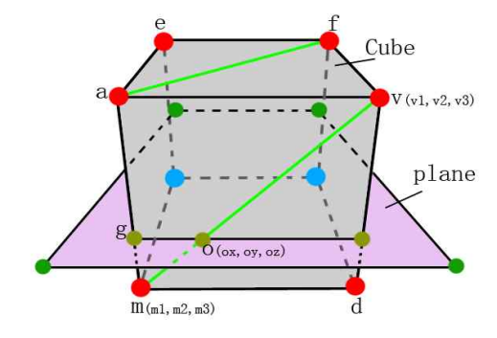
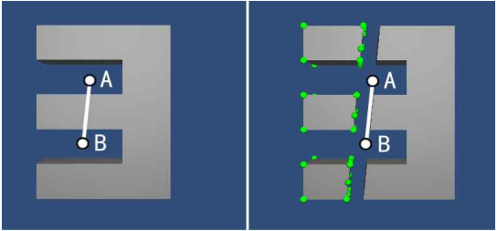
기술 / 중점 연구분야 – 폴리곤 절단 기술
3D 형상 모델의 부분 절단
Notes:
여기가 핵심
부분절단.
폴리곤을 자를 때 정점과 만나면 상관이 없지만
엣지와 만나면 2번 교차하기 때문에 새로운 정점 2개를 만든다.

Slide 7
게임소개 및 특징
장르
턴제 RPG, 덱 빌딩, 로그라이크
멀티플레이
로컬 서버를 이용한 최대 4인의 멀티 플레이
스토리 개요
시골의 수상한 소시민이 기르던 가축을 되찾기 위한 여정
Notes:
~이렇다 하고 넘어감. 질문 들어오면 대답.
각 장르의 특징.
멀티
로컬 서버가 뭐냐?
서버가 따로 없고 한명의 클라이언트가 서버 역할을 한다.
하나의 라우터? 안에서 연결. - 추가 연결.
예시) 스타 UDP
PVE

Slide 8
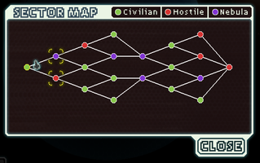
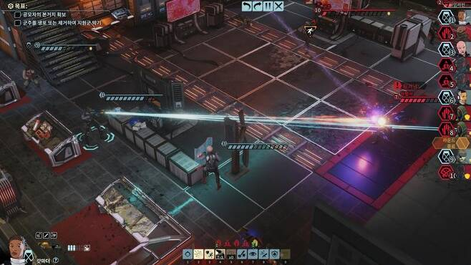
게임 진행
노드를 선택해 이동
해당 노드의 이벤트를 진행
카드를 사용한 턴제 전투
Notes:
그냥 읽는다.
아래는 질문 받으면 한다.
턴제
턴이 캐릭터별로 부여된다.
이벤트 종류
전투.
휴식. – 회복. 파티 조정.(덱 수정)
미지(슬더슬의 ‘?’) – 대화, 적 조우, 보상 획득 등.
보스전투. – 이기면 끝.

Slide 9
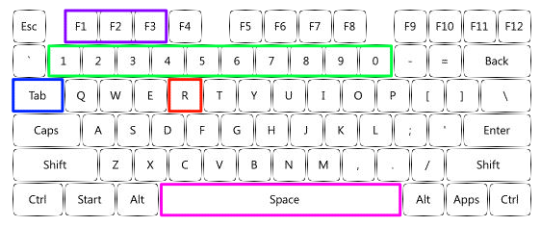

조작법
배속
카운터 카드 사용
카드 사용
줌 인 아웃
카드 사용 및 각종 피킹
카메라 회전
캐릭터 태그
선택, 확인, 스킵
Notes:
1. 순서대로 설명을 한다.
2. 모든 조작을 마우스 하나로 할 수 있게 만든다.
태그 – 다른 캐릭터를 선택하게 만든다.
이게 필요한 이유는 다른 캐릭터가 보유한 카드를 보기 위해서.
피킹. – 피킹이지 뭐.
태그를 클릭으로도 할 수 있다.
모든 조작은 마우스로 가능하다. – 한 손 조작 가능.

Slide 10
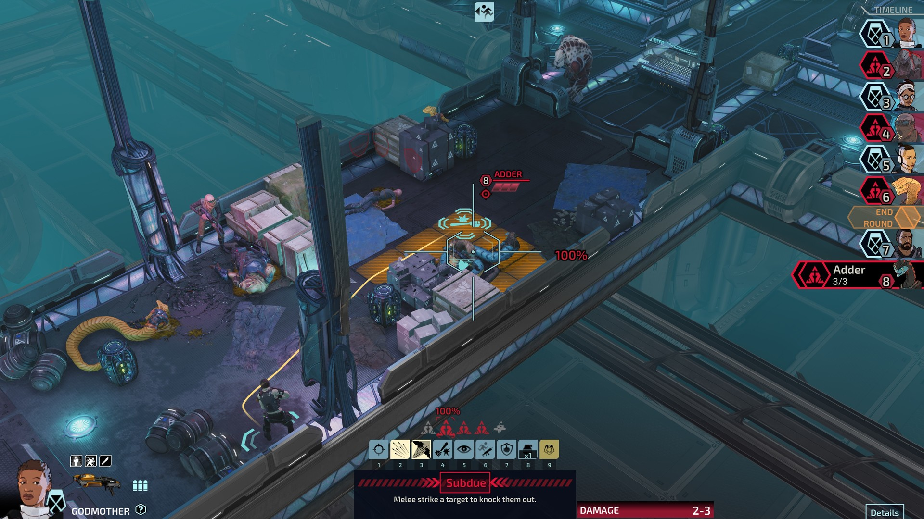
타 게임과의 비교
XCOM: Chimera Squad
특징 비교
이동을 지시하지 않음
대상을 직접 지시하지 않음
명중률이 없음
모든 행동을 카드 사용으로 행함
타일맵을 사용하지 않음
Notes:
읽고 부연설명을 한다.
Ppt에 잇는 글들은 해당 게임의 특징이 아닌, 우리의 게임의 특징이다.
우리 게임과의 차이
이동을 지시하지 않음. – 플레이어가 이동을 직접 할 필요가 없다. 플레이를 간소화 했다.
대상을 직접 지시하지 않음. – 플레이어가 ‘’
~ 이 위의 특징때문에 원하는 행동을 하지 못하는 단점이 있다.
명중률 – 엑스컴의 특징인 명중률이 우리 게임에는 없다. 항상 맞는다. 빗나감에 의한 허털감을 제거했다.
카드사용 – 말 그대로 카드를 사용해 행동한다. - 게임에 필요한 랜덤성을 이 부분에서 챙긴다.

Slide 11
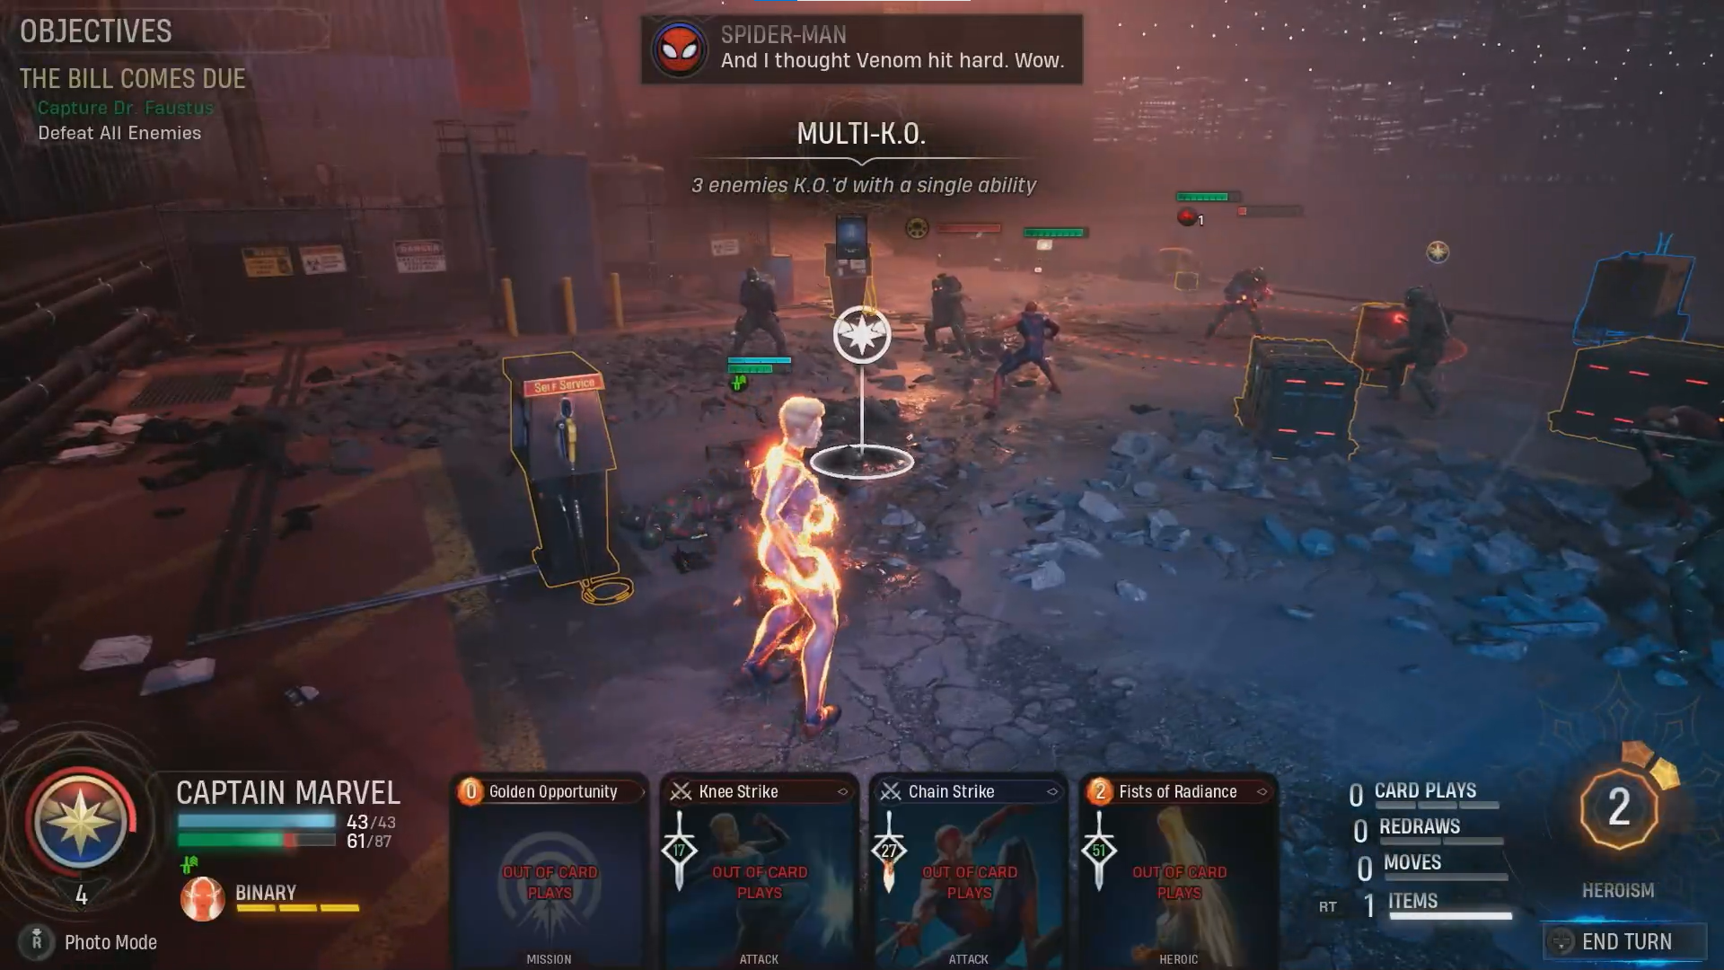
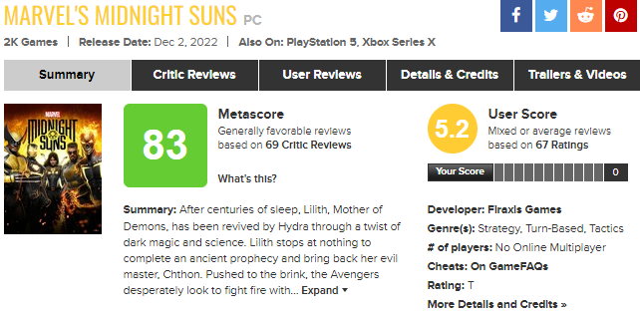
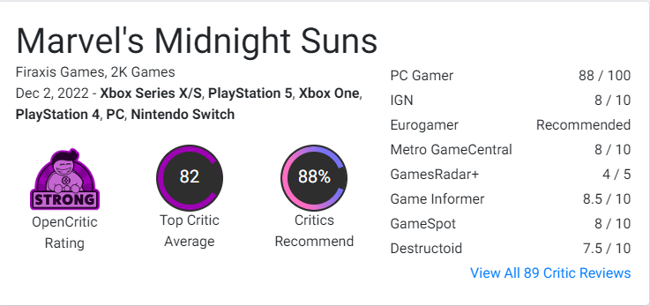
타 게임과의 비교
Marvel's Midnight Suns
특징 비교
이동을 지시하지 않음
대상을 직접 지시하지 않음
쿼터뷰 시점 사용
코스트 소모가 아닌 증가를 채택
오브젝트 절단이 가능
Notes:
전과 동
인기는 더 조사를 해봐야겠지만
게임 평가는 좋았다.
스팀 2022 12 25 기준 대체로 긍정적.

Slide 12




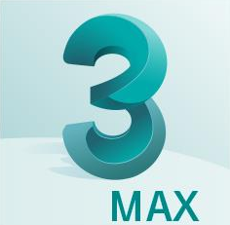
개발 환경
DirectX 12
Visual Studio 2022
Git hub
Microsoft Windows 10
3ds Max
Notes:
그냥 읽고 지나감.
질문 들어오면 대답.
구체적으로
파이프라인 구성
Hlsl 쉐이딩

Slide 13
역할분담
김나현
UI 구현
조명, 그림자
충돌체크
류연우
WSAAsyncSelcect를 이용한 멀티플레이
모델 파일 변환기 구현
캐릭터 행동 AI
박기정
프로그램내 애니메이션 생성부 구현
메쉬의 폴리곤 절단
파티클
공통
프레임 워크
리소스 수집 및 제작
Notes:
그냥 읽고 지나감.
혹시라도 물어보면
여기 써있는건 실질적으로 코드로 옮길 사람을 지정한거임.
메인이 되는 사람.
혼자서 다 할건 아니다.
앞에서 설명하지 않은 부분이 있다.

Slide 14
개인별 준비 현황
김나현
C/C++/STL
3D 게임 프로그래밍 1, 2
게임수학
게임 사운드
3D 애니메이션 1
류연우
C/C++/STL
네트워크 게임 프로그래밍
인공지능
3D 모델링 1, 2
3D 애니메이션 1
박기정
C/C++/STL
3D 게임 프로그래밍 1, 2
게임수학
알고리즘
Notes:
이건 읽지 말고
각자 대답을 준비해가자.

Slide 15
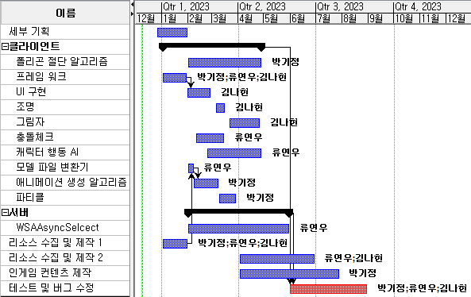
일정
Notes:
배정된 인원은 역할분담 페이지를 기준으로 함.
세부 기획
프레임워크, 리소스수집 및 제작 – 여기까지는 다 같이 함.
그 뒤로는 각자 담당 분야에 따라서 작업을 진행
6월 전까지 개발이 끝남.
그 후로 부족한 리소스, 컨텐츠를 제작하고, 테스트 및 버그수정을 함.

Slide 16
Q & A

Slide 17
감사합니다

Slide 18
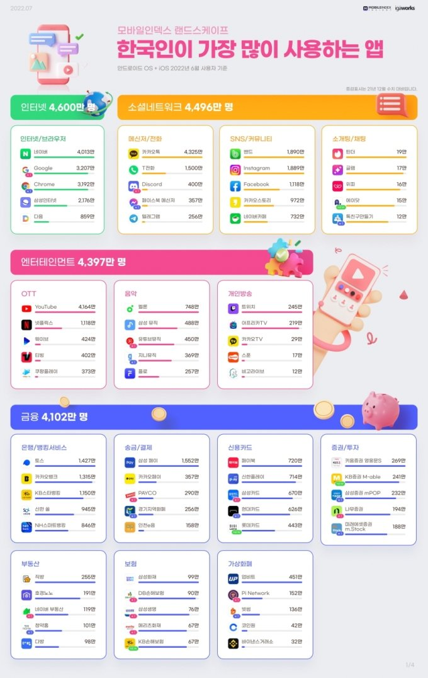
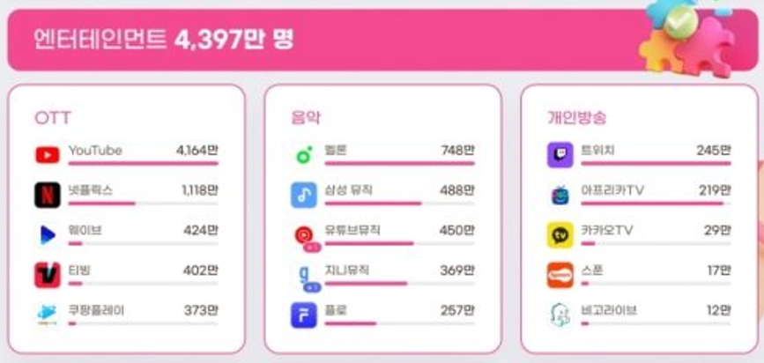

Slide 19
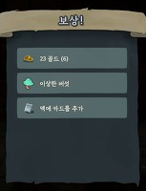
게임 진행
전투의 구성
한번의 전투는 여러 개의 라운드로 구성되고 한 라운드는 각 캐릭터의 턴으로 구성된다.
전투의 흐름
1. 라운드가 시작하면 각 캐릭터의 속도에 따라 턴을 부여 2. 플레이어 캐릭터의 턴이 오면 행동 카드 사용 가능 3. 행동카드 사용 시 AI를 통해 시전할 위치와 대상을 자동으로 선택 4. 결정된 사항을 애니메이션으로 출력 5. 모든 캐릭터가 행동을 마치면 라운드 종료 6. 전투가 끝날 때 까지 1~5를 반복 7. 전투가 끝나면 보상 획득

Slide 20
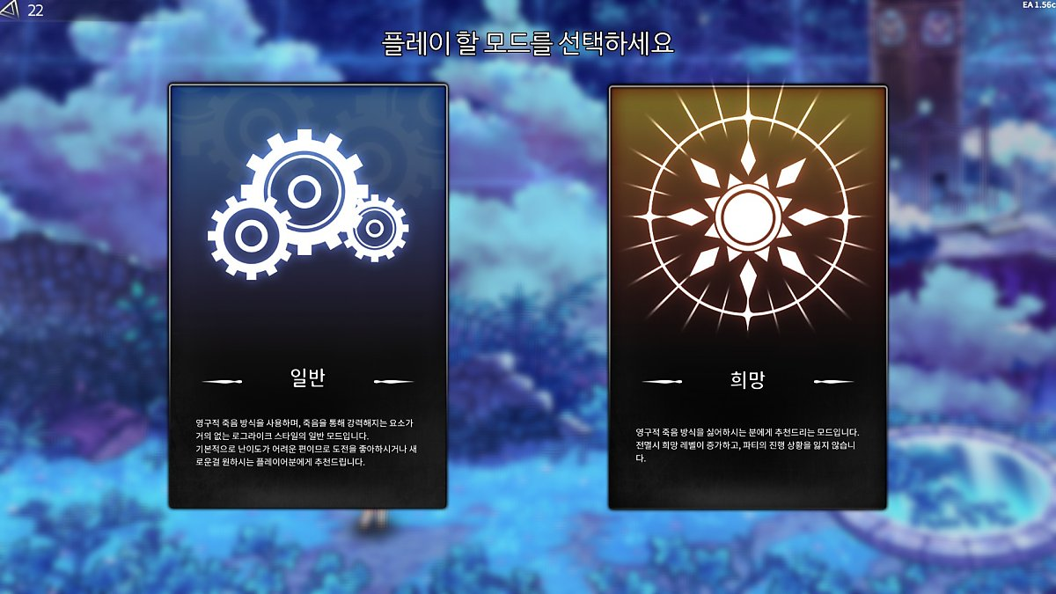
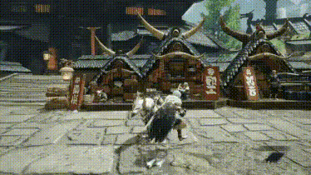
게임 진행
마을 – 각종 상호작용 제공
던전 - 마을 밖으로 나가면 UI로 표시
스토리 던전 – 튜토리얼 멀티 던전 로그라이트 던전 – 메인 컨텐츠
파티 관리
편성 카운터 카드 제작
마을에서의 카메라는 지형자동시점으로 플레이어가 조작 불가능하다.

